Slide 1


螺纹供应增长有限，保持震荡运行
2021年10月15日
衡焱 投资咨询证号：Z0016768 从业资格证号：F03090081
钱龙 从业资格证号：F3077614

Slide 2

一周价格观察（周五数据）
品种 | 主力合约收盘（涨跌） | 现货价格（涨跌） | 基差 | 月差
螺纹 | 5515(+50） | 5810（+30） | 395 | 236
热卷 | 5740(+74） | 5820（+20） | 80 | 192
铁矿 | 723.5（-12.5） | 880（-5） | 206.5 | 21
焦炭 | 4105.5（+147.5） | 4380（0） | 274.5 | 521.5
焦煤 | 3614(+142.5） | 3840（0） | 226 | 581
预计下周市场强弱顺序：螺纹、热卷、焦炭、焦煤、铁矿
价格因子分析
品种 | 供应 | 需求 | 库存 | 基差 | 价格水平 | 行情预判
螺纹 | 产量有所反弹，依然处于低位 | 需求未见超预期增加 | 库存继续下滑 | 贴水 | 偏低 | 螺纹继续震荡运行，焦化利润将持续反弹
热卷 | 持续大幅下滑 | 需求反弹，依旧同期低位 | 库存微降，依旧处于高位 | 贴水 | 正常
铁矿 | 发运小幅下滑，港口供应充足 | 钢厂复产反复，需求增量不足 | 港库大幅累库，在港船舶位于高位，库存压力逐渐显现 | 贴水 | 正常
焦炭 | 环保限产未放松，开工处于低位 | 钢厂开工不足，需求增量有限 | 山西交通不畅，焦化厂累库 | 贴水 | 正常
焦煤 | 短期供应增量有限，供需缺口仍存 | 焦化厂限产影响需求 | 保供政策导致煤矿库存增长，总库偏稳 | 贴水 | 偏高

Slide 3
逻辑及策略
本周黑色市场继续分化，波动较大。螺纹钢周二周三大幅回落后，近2天又呈现震荡反弹的趋势；铁矿石持续回落，形态上确认反弹结束；两焦震荡上行，焦炭周五收大阳线创新高，焦煤稳定创新高，但涨速有所减缓。 螺纹钢方面，本周螺纹产量增加11.39万吨至276.55万吨，同比减少83.05万吨；社库环比减少44.38万吨至615.22万吨，同比减少162.46万吨；厂库环比减少2.79万吨至235.14万吨，同比减少103.15万吨。螺纹周产量有所回升但依旧处于低位，总库存维持较大降幅。本周螺纹表观消费量环比回升75.71万吨至323.72万吨，同比减少119.82万吨。国庆后限产有所放松，但南方地区复产节奏依旧不稳定，已复产钢厂也普遍实行错峰限产，开工率较低。昨日两部委公布京津冀地区错峰限产的文件，根据文件规定 11月15日-12月31日确保完成压减粗钢产量任务，且明年一季度错峰限产比例不低于上年30%，对供应恢复依然要持有一个谨慎的态度。而下游需求也同时受到限电限产和地产利空的影响，当前韧性仍存但中长期将不断走弱。短期来看低库存和期货深贴水为期价提供较强支撑，震荡为主；但长期来看供应已经压到低点，而需求依旧在不断走弱，持有偏空观点。 铁矿方面，247家钢厂的高炉开工率78.07%，环比上周增加0.55%，比去年同期下降10.34%；日均铁水产量216.22万吨，环比增加1.92万吨，同比下降31.07万吨。全国45个港口进口铁矿库存为13898.19万吨，环比增478.89万吨；日均疏港量267.42万吨降6.77万吨。需求端铁水产量有所回升，但钢厂复产节奏依然在反复，昨日江苏、河南限电范围再度扩大，京津冀地区错峰限产的文件也造成长期不利影响。供给端海外发运较为稳定，本周港口库存大幅增长，目前港库和在港船舶均处于高位，存在一定的库存压力。总体来看10月限产将会有一定放松，但能源供应依旧紧张，需求增量有限，而港库处于高位，反弹调整后未来继续偏弱运行。 煤焦方面，Mysteel统计全国100家独立焦企样本：产能利用率66.56%，周环比减0.56%；日均产量31.78万吨，减0.27万吨；110家钢厂样本焦炭库存410.96万吨，增2.2万吨。受暴雨影响的山西地区目前矿场、运输均已恢复，下游到货量将逐渐提升。山东地区焦化厂限产加码，钢厂复产力度不足，焦化厂有所累库，现货市场情绪偏空，但焦化成本端依然居高不下。下周钢厂可能提降，但下游空间不大。值得注意的是目前期货深贴水基本被补平，单边行情可能迎来转折点，焦化利润今日有所反弹，可适度做多焦化利润。

Slide 4
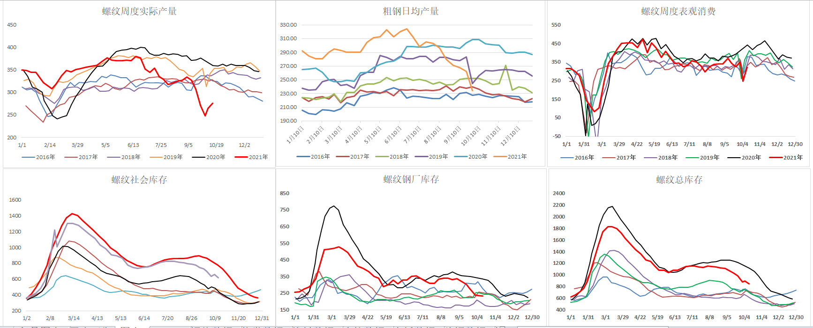
螺纹供求：粗钢产量持续大幅下滑，库存续创年内新低

Slide 5
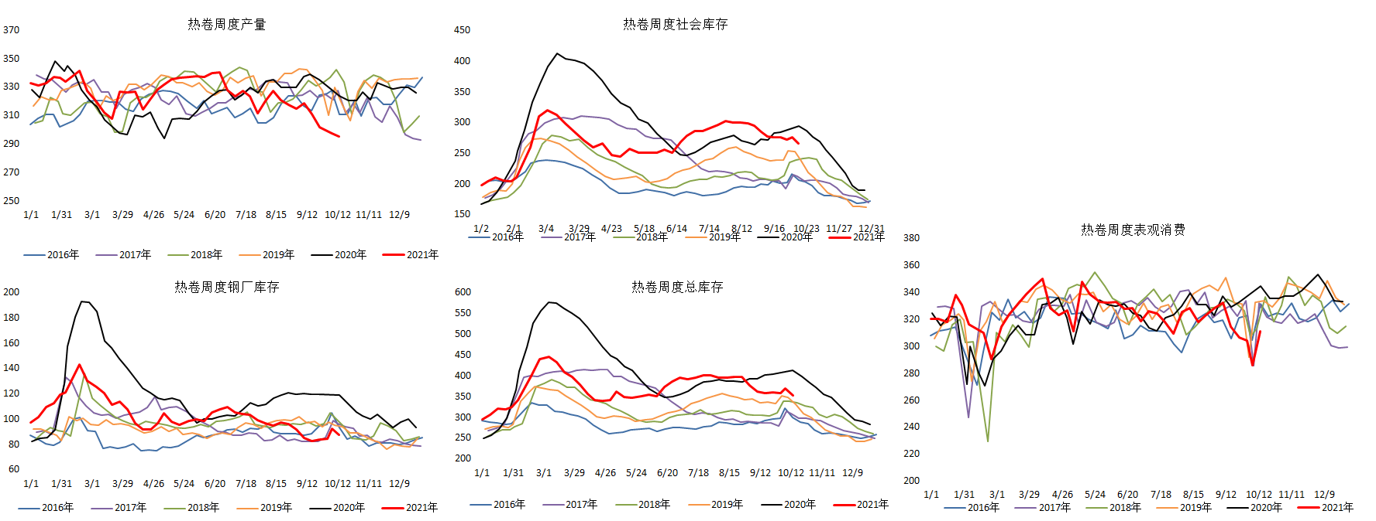
热卷供求：社库依旧在高位

Slide 6
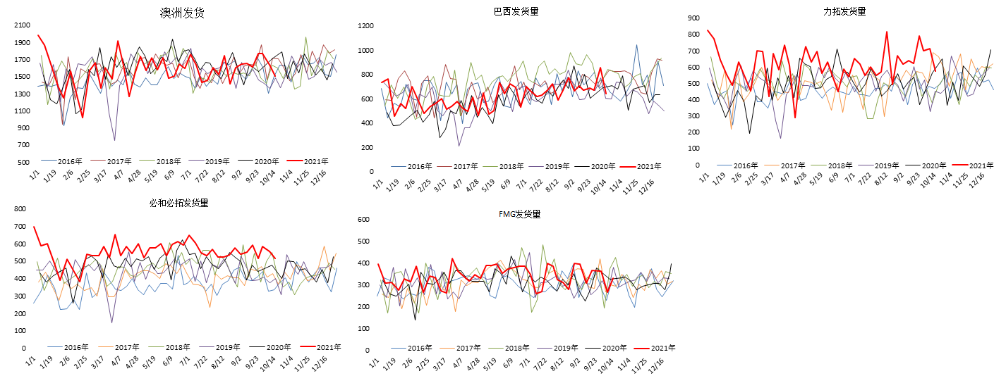
铁矿石供求：发运端回落

Slide 7
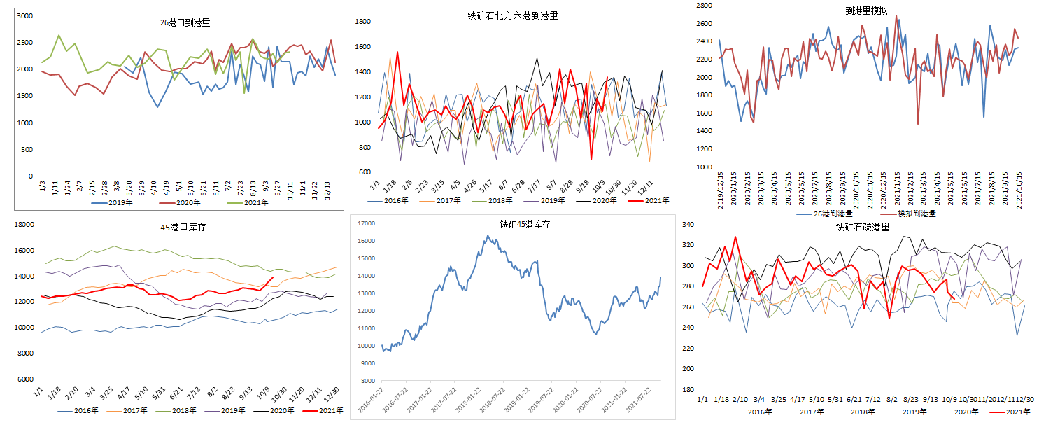
铁矿供求：到港量上升，港库飙升

Slide 8
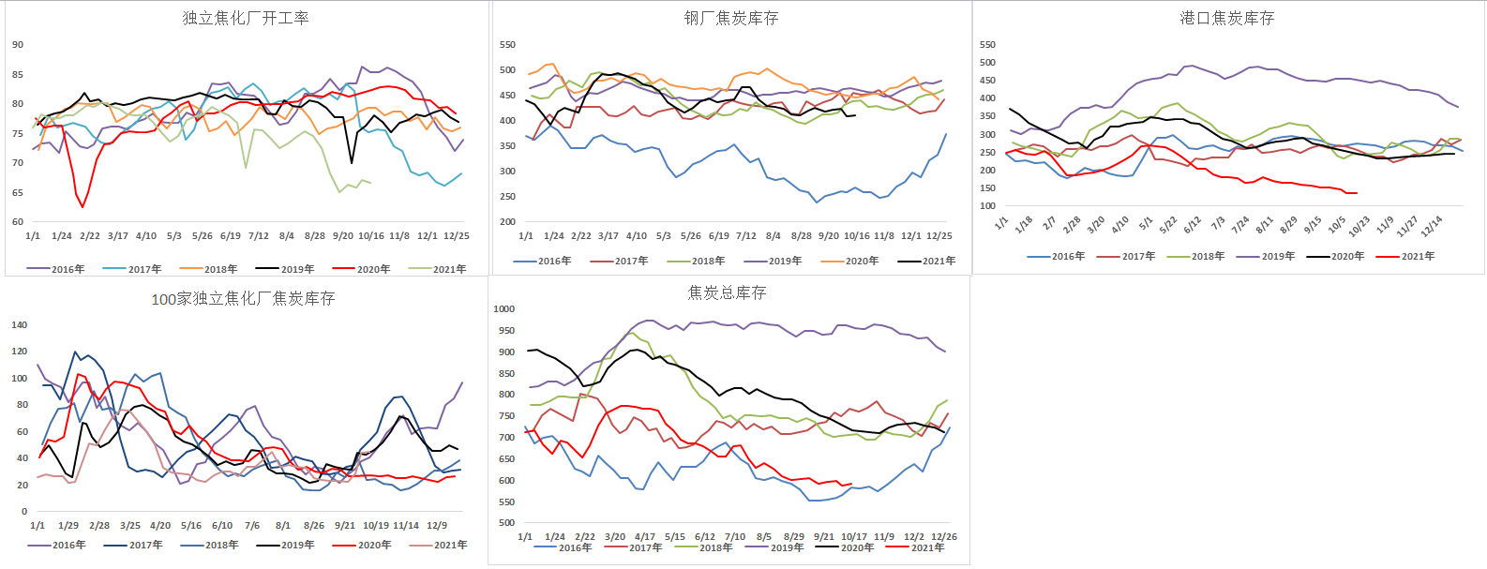
焦炭供求：开工低位稳定，港库吃紧，总库持续下滑

Slide 9
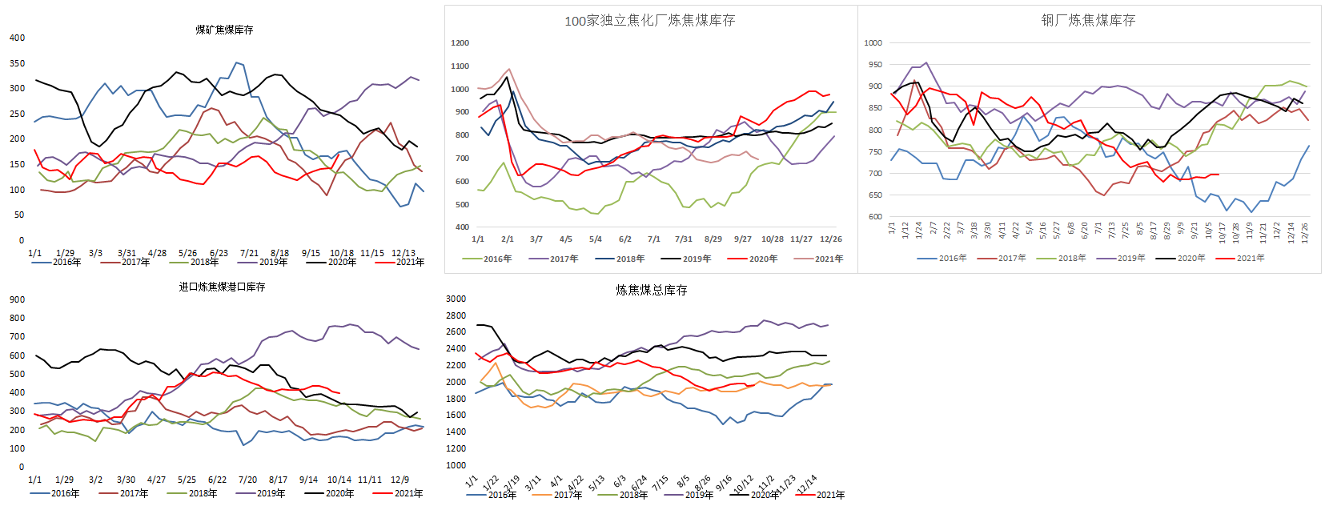
焦煤供求：煤矿库存回升，焦化厂库再度下滑

Slide 10
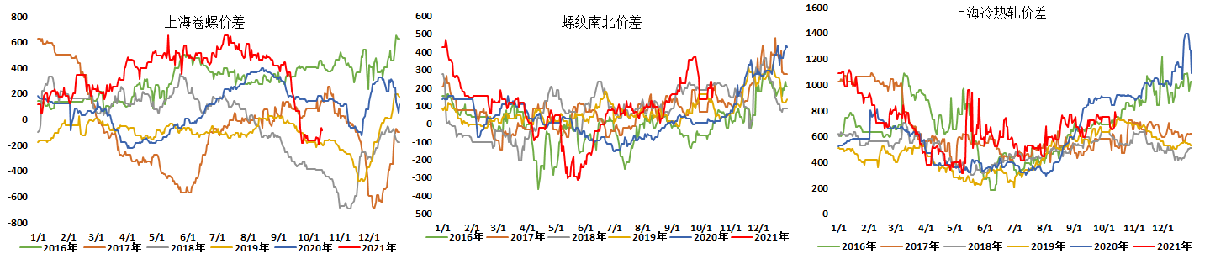
钢材价差：本周价差平稳震荡

Slide 11
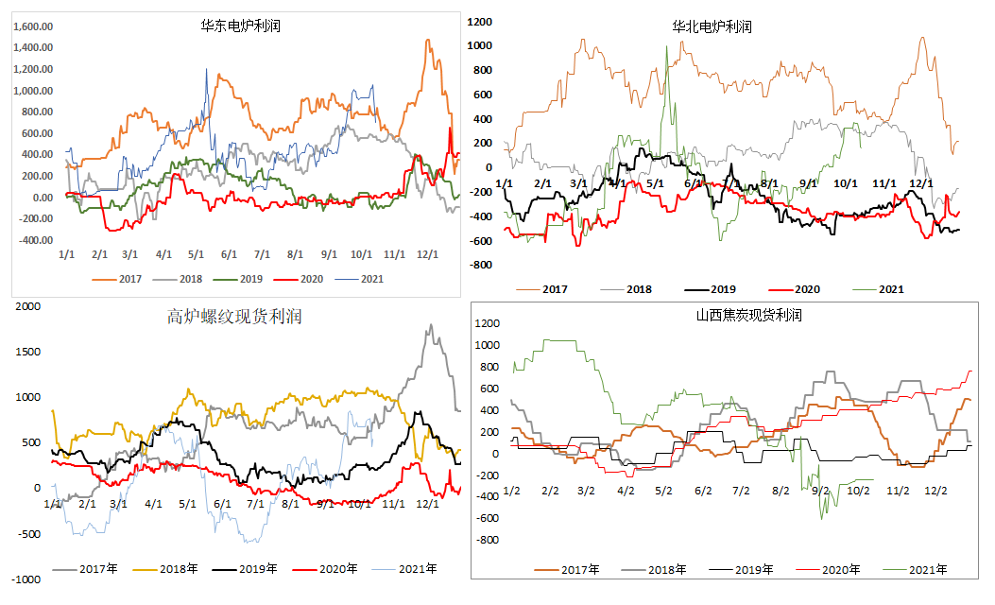
现货利润：螺纹利润略微回落，焦炭利润稳定

Slide 12
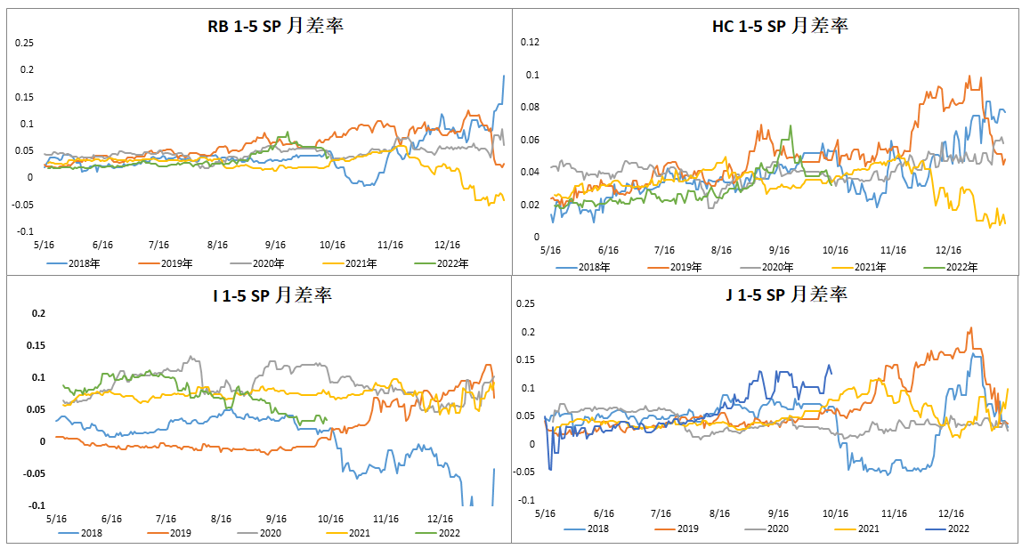
月差：焦炭月差有所提升，钢材月差回落

Slide 13
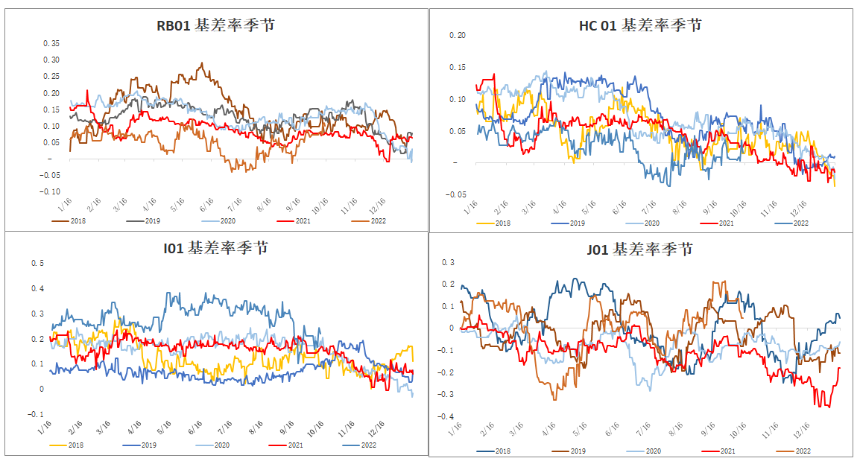
基差：焦炭基差回落

Slide 14
免责声明
本报告的信息均来源于公开资料，我公司对这些信息的准确性和完整性不作任何保证，也不保证所包含的信息和建议不会发生任何变更。我们已力求报告内容的客观、公正，但文中的观点、结论和建议仅供参考，报告中的信息或意见并不构成所述品种的操作依据，投资者据此做出的任何投资决策与本公司和作者无关。

Slide 15
谢谢大家的观看
Thanks for watching.

